Slide 1

家

Slide 2
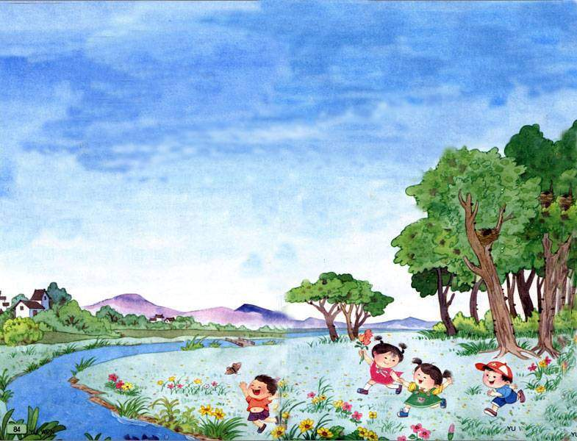
蓝天
白云
树林
小鸟
鱼儿
泥土
种子
祖国

Slide 3




它们的家在哪儿呢
小 鸟
白 云
种子
鱼儿

Slide 4
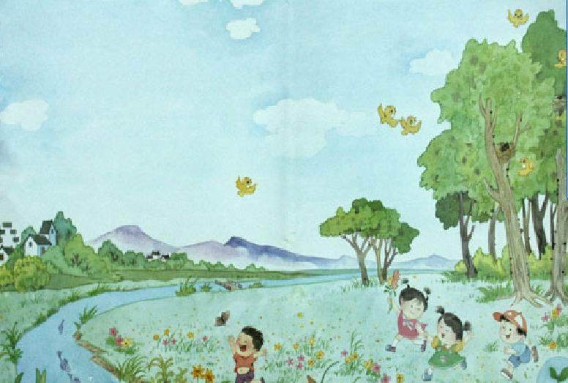
家
蓝天是白云的家。
树林是小鸟的家。
小河是鱼儿的家。
泥土是种子的家。
我们是祖国的花朵，
祖国就是我们的家。

Slide 5

lán tiān shì bái yún de jiā
蓝 天 是 白 云 的 家。

Slide 6
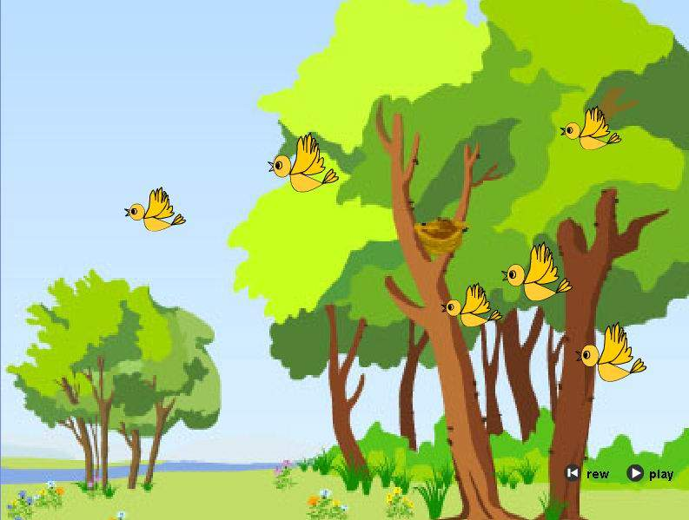
树林是小鸟的家。

Slide 7

小河是鱼儿的家。

Slide 8
儿
儿子
儿女
儿童

Slide 9
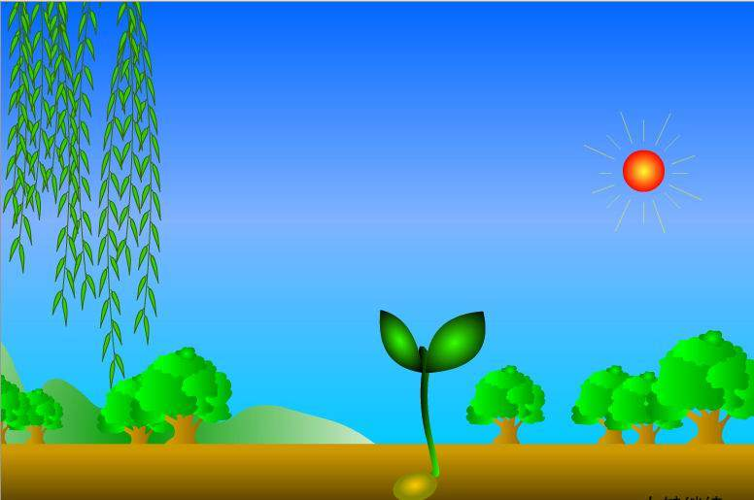
ní tǔ shì zhǒnɡ zi de jiā
泥 土 是 种 子 的 家 。

Slide 10
土
土地
泥土
国土

Slide 11
lán tiān shì bái yún de jiā
蓝 天 是 白 云 的 家 ，
shù lín shì xiǎo niǎo de jiā
树 林 是 小 鸟 的 家 ，
xiǎo hé shì yú er de jiā
小 河 是 鱼 儿 的 家 ，
ní tǔ shì zhǒnɡ zi de jiā
泥 土 是 种 子 的 家 。

Slide 12

白云
蓝天是（ ）的家，
树林是（ ）的家，
小河是（ ）的家，
泥土是（ ）的家。
小鸟
鱼儿
种子

Slide 13
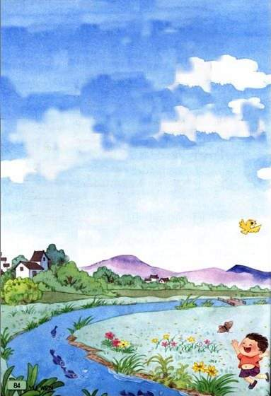
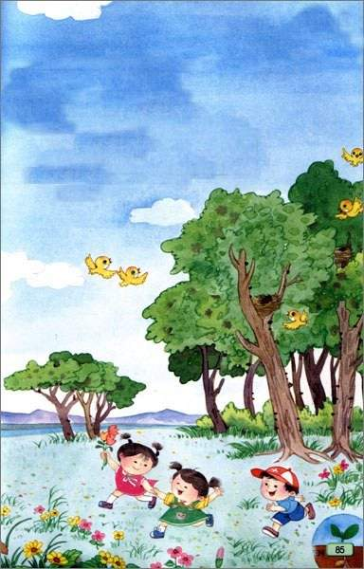
wǒ mén shì zǔ ɡuó de huā duǒ
我 们 是 祖 国 的 花 朵 ，
zǔ ɡuó jiù shì wǒ mén de jiā
祖 国 就 是 我 们 的 家 。

Slide 14
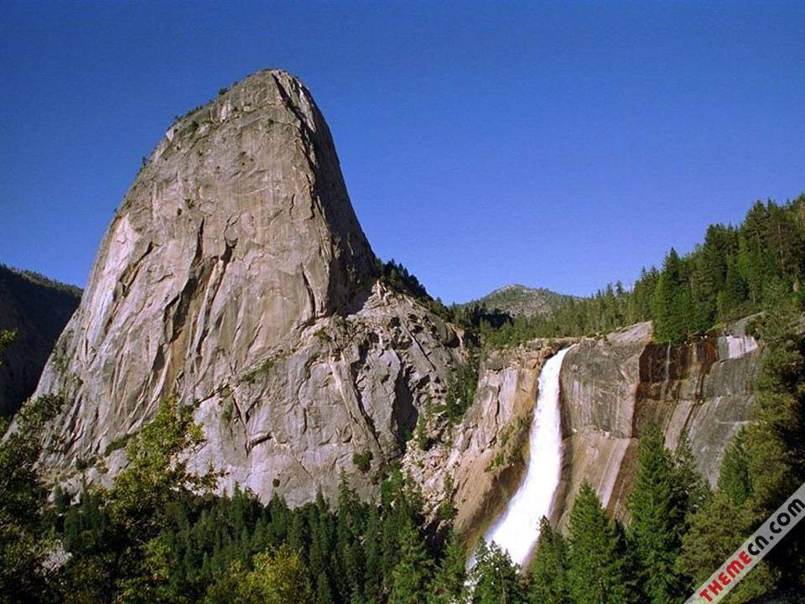
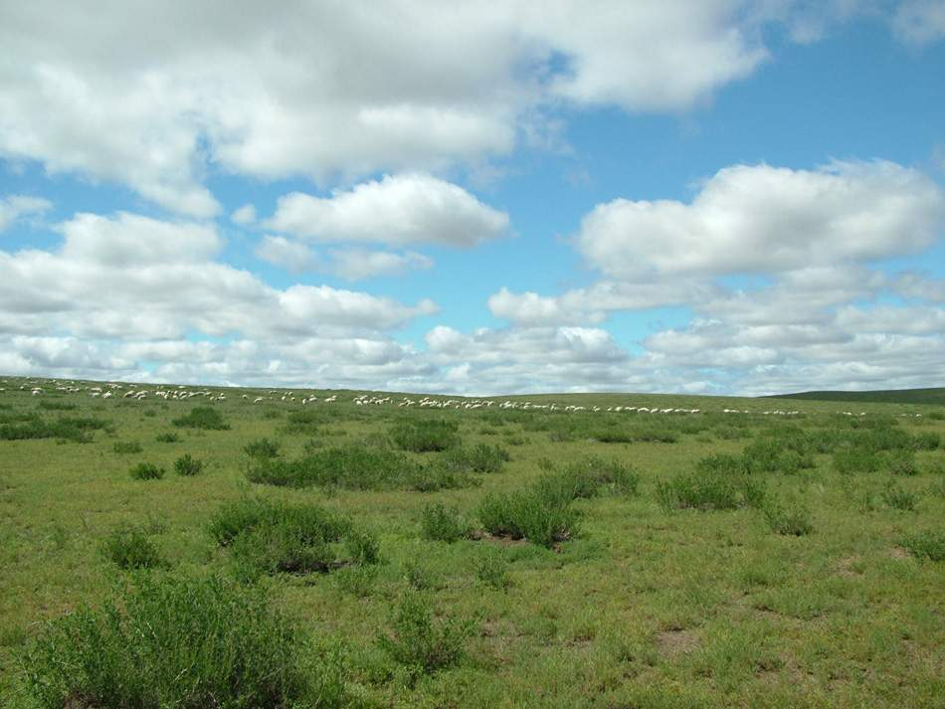
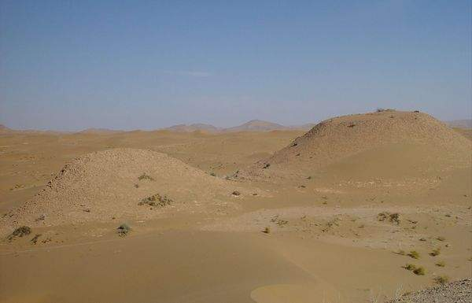
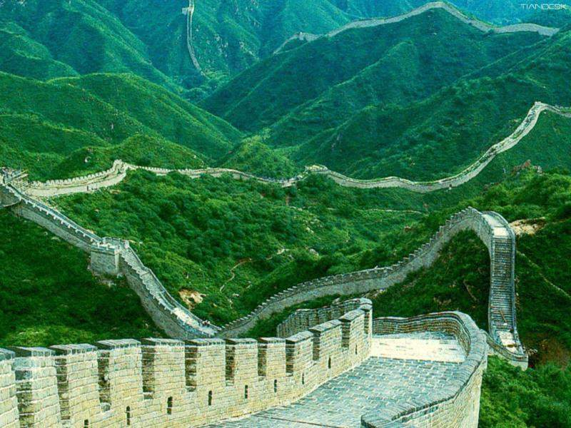
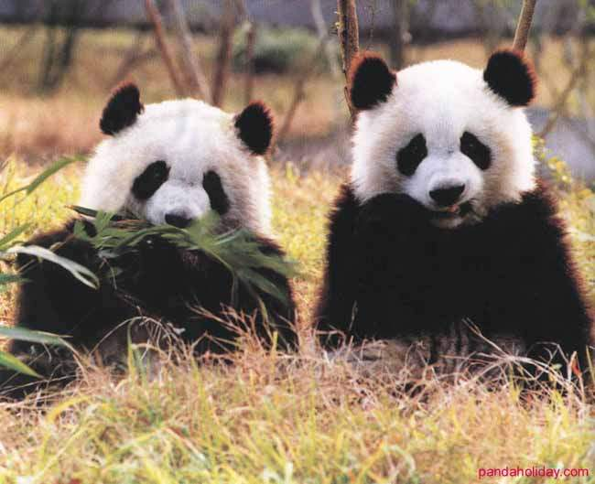
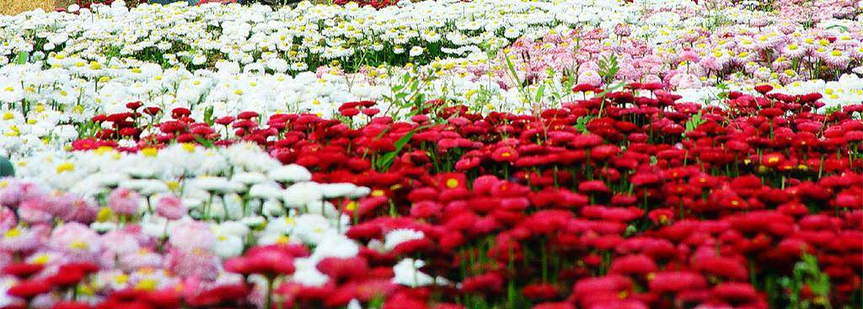
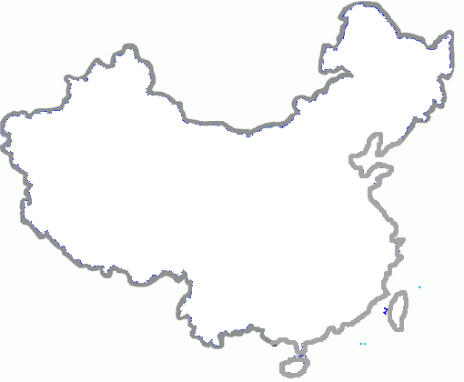


Slide 15
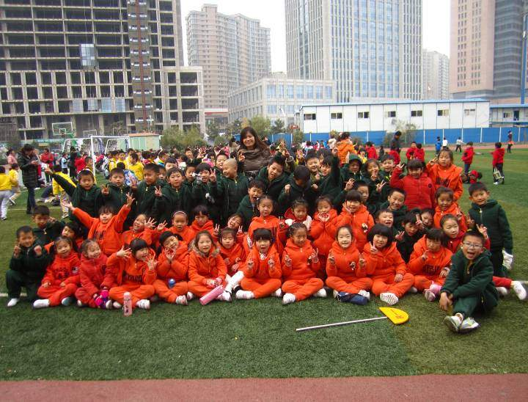

Slide 16
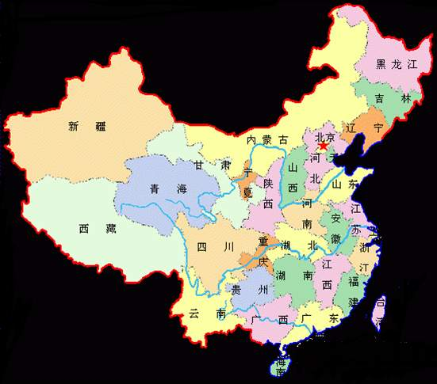
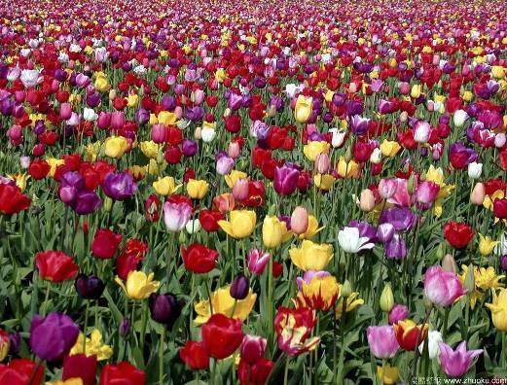
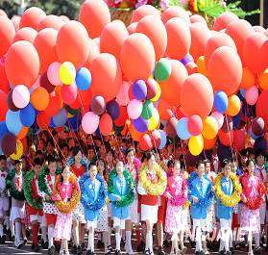
我 们 是 祖 国 的 花朵，
祖 国 就 是 我 们 的 家。
wǒ men shì zǔ ɡuó de huā duǒ
zǔ ɡuó jiù shì wǒ men de jiā

Slide 17

夜空是 ———的家。

Slide 18
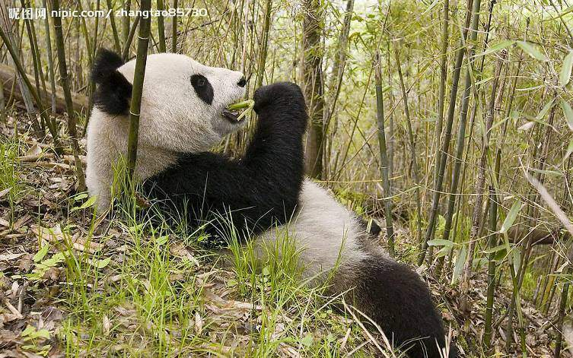

我是小诗人
_____是_____的家。

Slide 19
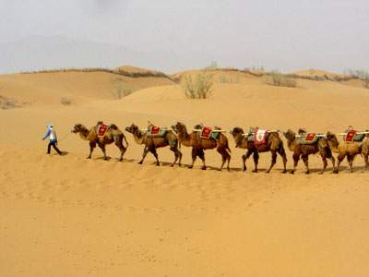

我是小诗人
_____是_____的家。

Slide 20
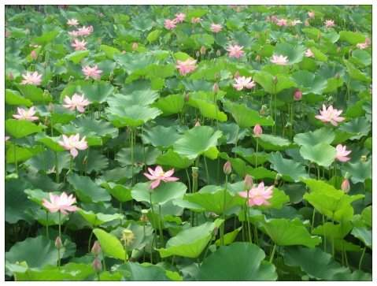

我是小诗人
_____是_____的家。

Slide 21
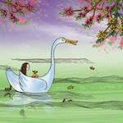

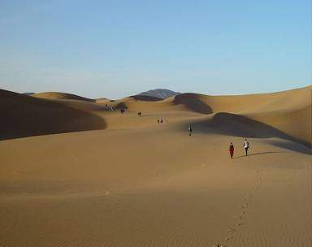
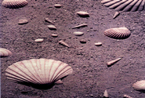
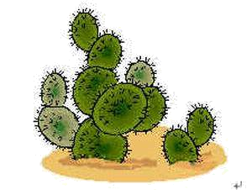
是 的家

Slide 22
家
蓝天是白云的家。
树林是小鸟的家。
小河是鱼儿的家。
泥土是种子的家。
我们是祖国的花朵，
祖国就是我们的家。

